Slide 1
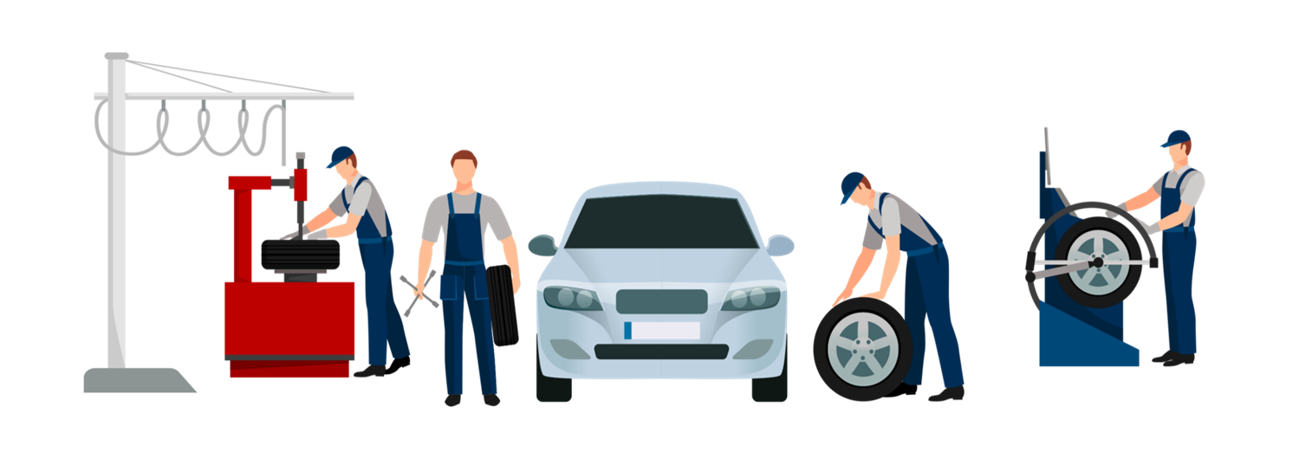
--轮胎的拆装--

Slide 2
01
轮胎的存放
轮胎存放
如果水平堆放轮胎，建议参照以下标准：
轮胎不得与油类、易燃品、化学腐蚀品混放，以免造成轮胎发粘或软化。
轮胎应存放在室内、没有阳光直射及雨淋的地方。
防止外物(钉子、石块、金属及玻璃碎片等)损坏轮胎。
按照“先入先出”的原则进行存货的周转。
轮胎应在存放架上立放，如没有存放架，也必须在地面上立放，以免造成胎圈并口，致使充气困难。

Slide 3
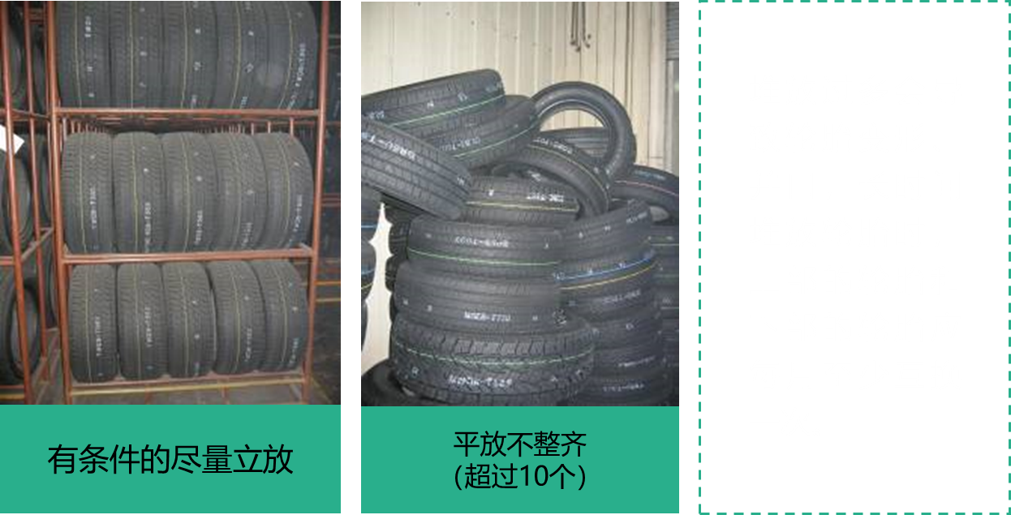
01
轮胎的存放

Slide 4
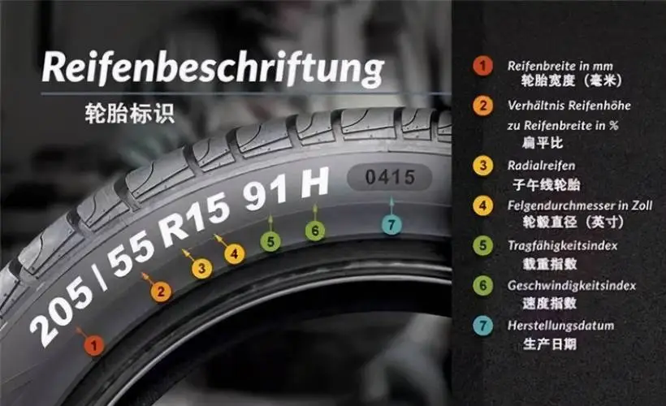
02
轮胎的选用
正确的选用轮胎是保证轮胎及整车性能的一个重要前提，
为此，选择轮胎时应从以下几方面考虑：
原车配套的规格为首选，以及相应的层级或负荷指数、速度级别、同类型的花纹等。
使用条件：道路状况、气候条件等。道路状况不同选用不同轮胎
切记同一轴上不得混装下列轮胎（临时备胎除外）:
不同类型的轮胎；
不同规格或同规格不同轮辋的轮胎；
不同胎体结构的轮胎。

Slide 5
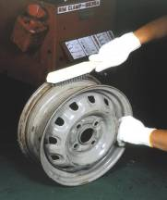
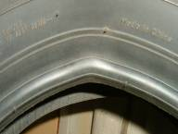
03
轮胎的安装
正确的选用轮胎是保证轮胎及整车性能的一个重要前提，
为此，选择轮胎时应从以下几方面考虑：
轮胎存放，装配时的环境温度应在0℃以上；
装轮胎前首先要检查并清洁轮辋，胎圈座不得有污垢、变形等缺陷，换新胎时应更换新气门嘴；
装胎时应确认轮胎状态
新胎：不得有胎圈变形、弯曲、及粘有异物等缺陷。
使用品：注意花纹沟裂、偏磨、外伤、裂痕、胎圈部的外伤、内侧有无异物、胎圈粘有异物等问题。
以上问题会影响轮胎安装时的安全性及动平衡还会影响使用，而且对轮胎的气密性将产生严重影响。
确认轮胎轮辋是否匹配。

Slide 6
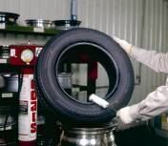
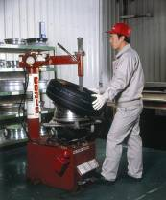
03
轮胎的安装
正确的选用轮胎是保证轮胎及整车性能的一个重要前提，
为此，选择轮胎时应从以下几方面考虑：
装胎时应在轮胎胎圈部位涂抹润滑膏，以减少装胎阻力及初装充气压力。
装胎时上、下胎圈不得同时装入轮辋。安装低扁平率轮胎或特殊轮胎（如：RFT轮胎）必须使用专用设备和工具(为避免损坏胎圈和轮辋，必须使用防护套)。装胎时不得损坏胎圈,以免影响气密性及发生爆胎事故。
安装后仔细检查轮胎胎圈的复位状态（参照防水线），再做动平衡。

Slide 7
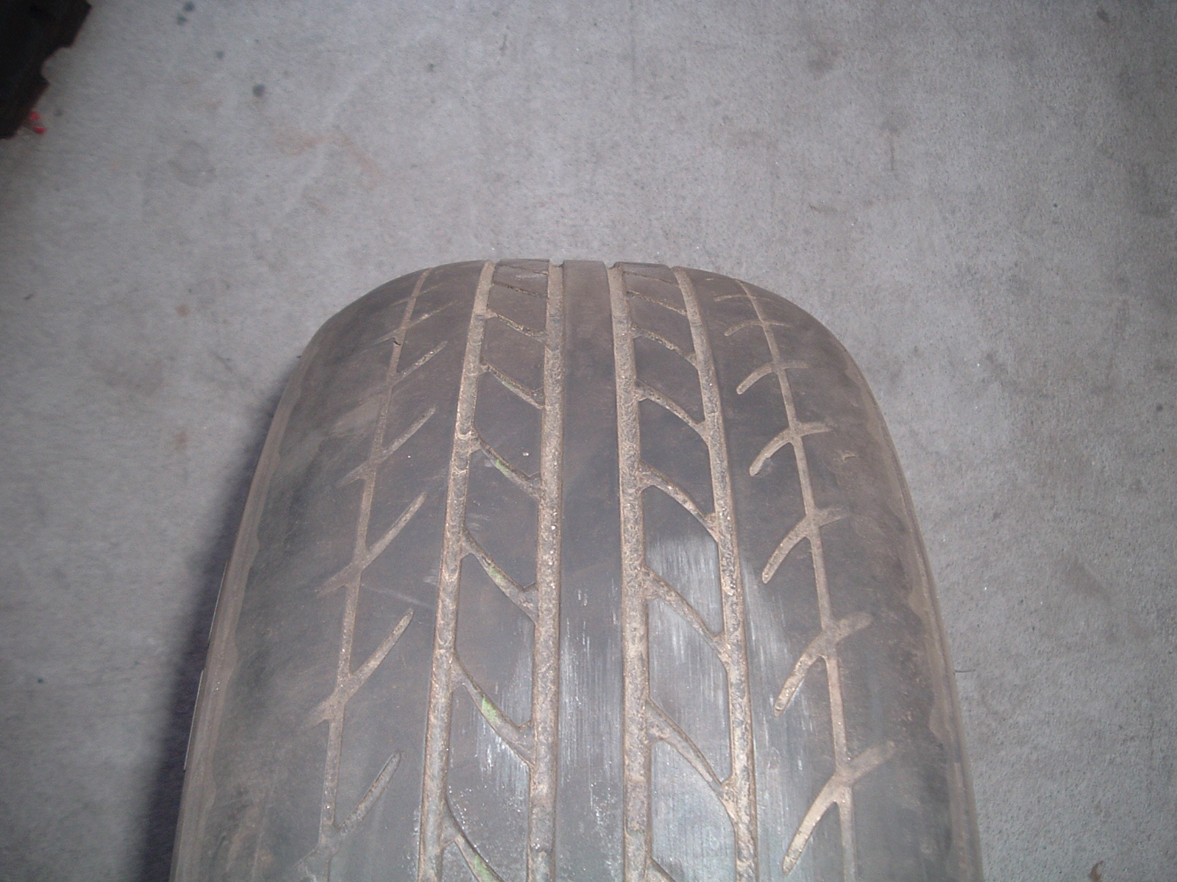
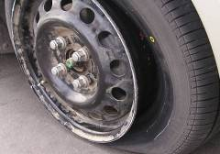
轮胎气压
非常重要
正确的选用轮胎是保证轮胎及整车性能的一个重要前提，
为此，选择轮胎时应从以下几方面考虑：
不正确的轮胎气压直接影响轮胎的行驶安全、寿命和车辆的操控稳定性。
气压偏低
造成两胎肩处加速磨损，降低轮胎寿命
胎侧曲挠加大，更容易使轮胎损坏，威胁驾驶安全
气压过低容易发生脱圈，威胁驾驶安全
非常
危险

Slide 8
换位举例
轮胎换位：
车辆前后轮胎承受的负荷不同；
前后轮胎的运行状态不同：
驱动方式不同；
转向轮受到更多的横向力；
不同位置的轮胎定位参数不同；
不良的驾驶习惯
影响：
造成轮胎单一方向磨损
降低轮胎寿命
车辆抖动、增加噪音
交叉换位
循环换位
注意：轮胎实施换位后，需要进行四轮定位

Slide 9
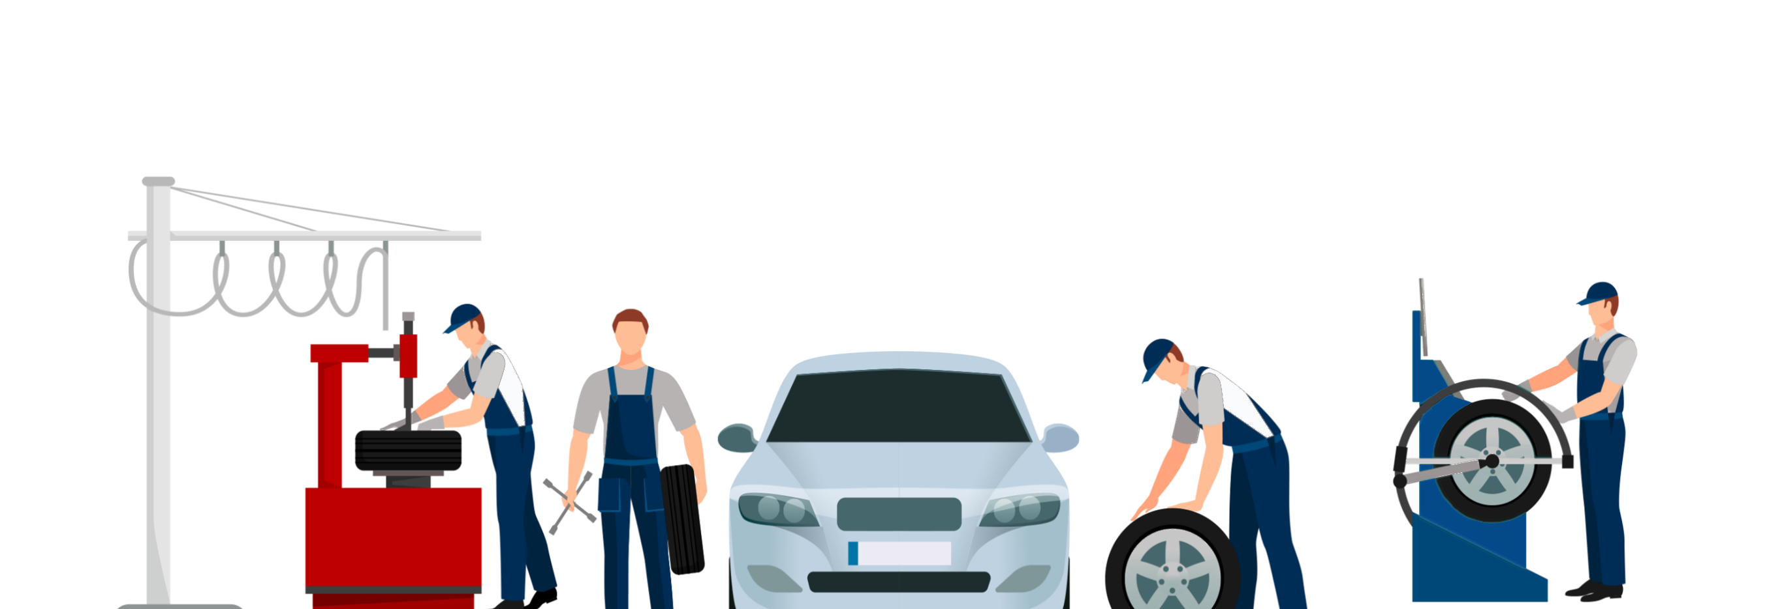
您办专业
一切由我们来做

